Slide 1
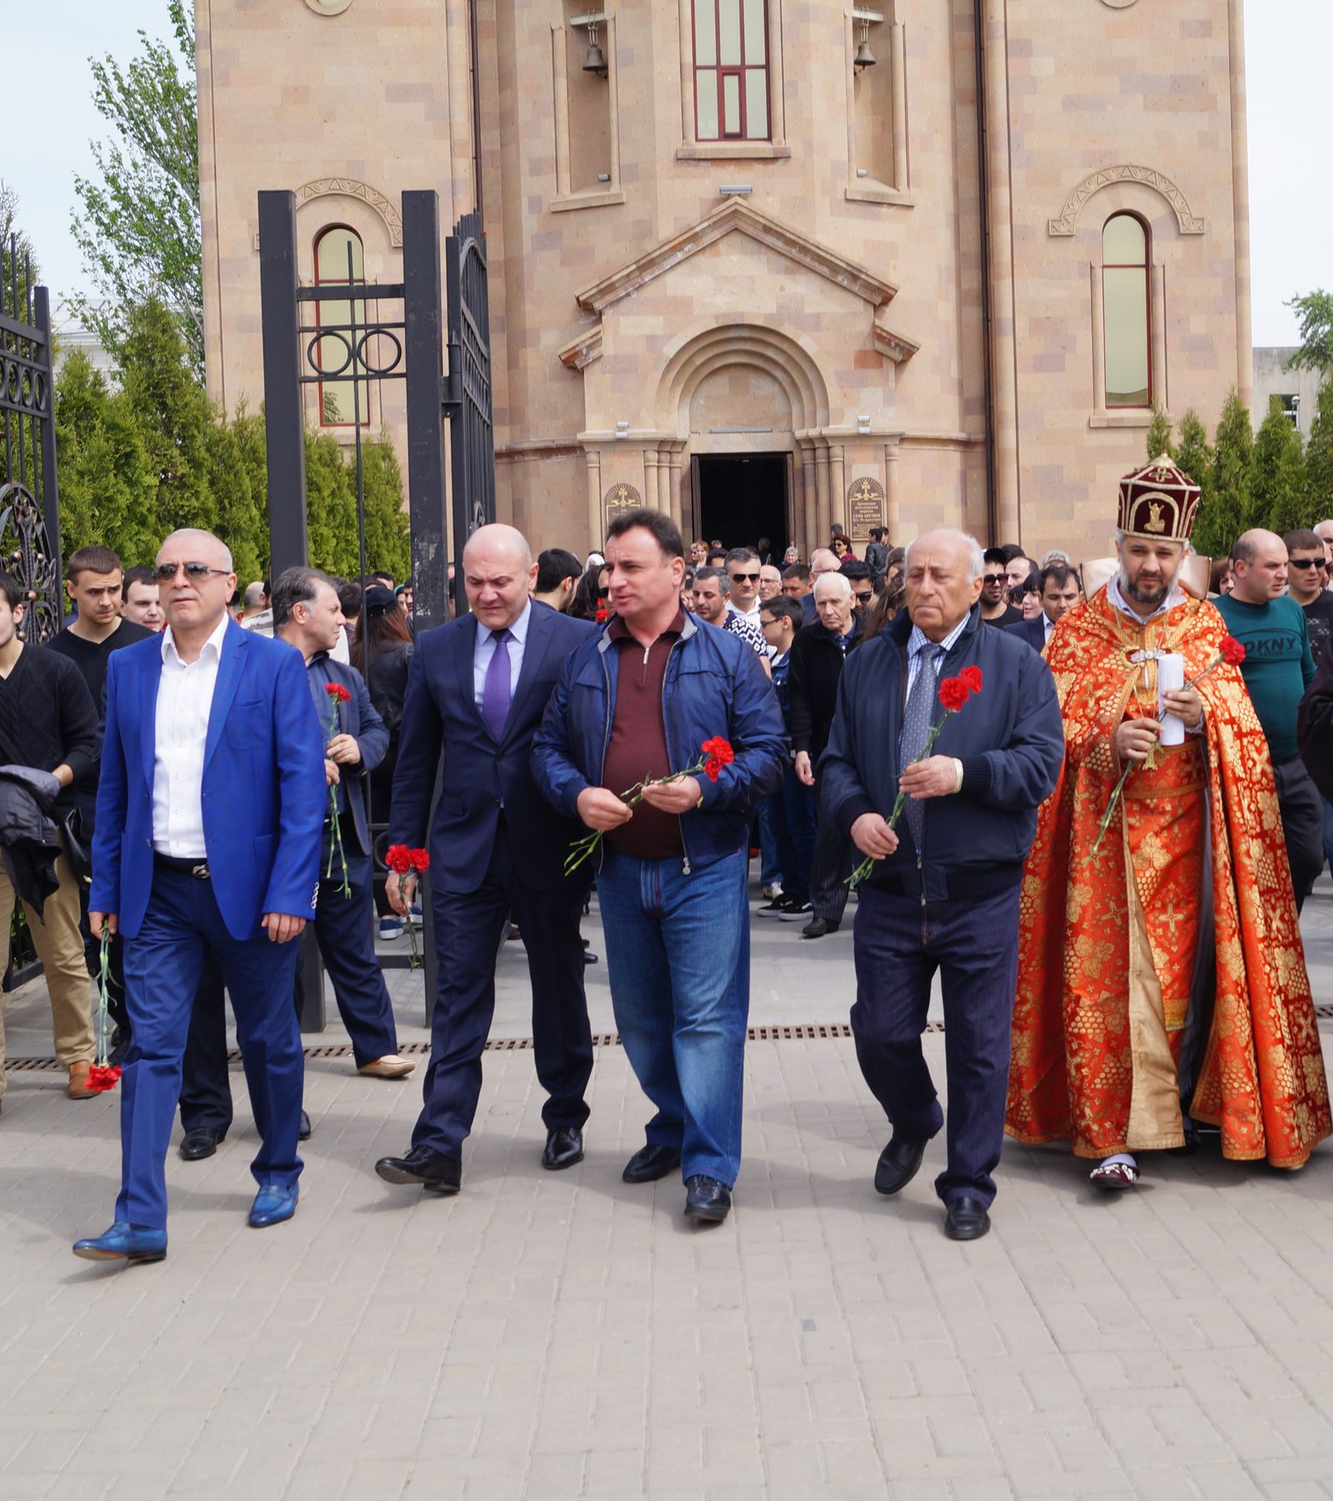
«Диаспоральная картина Ростовской области»
Подготовила студентка 3 курса
Маннанова Д. Ф.

Slide 2
План
Введение
Этническое многообразие Ростовской области и ее диаспоральный ландшафт
Исторические волны миграции на территорию РО
Типология диаспор РО
Экономическое влияние диаспор РО на экономику региона
Конфликтогенный фактор диаспор РО
Роль женщин и молодежи в функционировании диаспор РО
Заключение
Список литературы

Slide 3
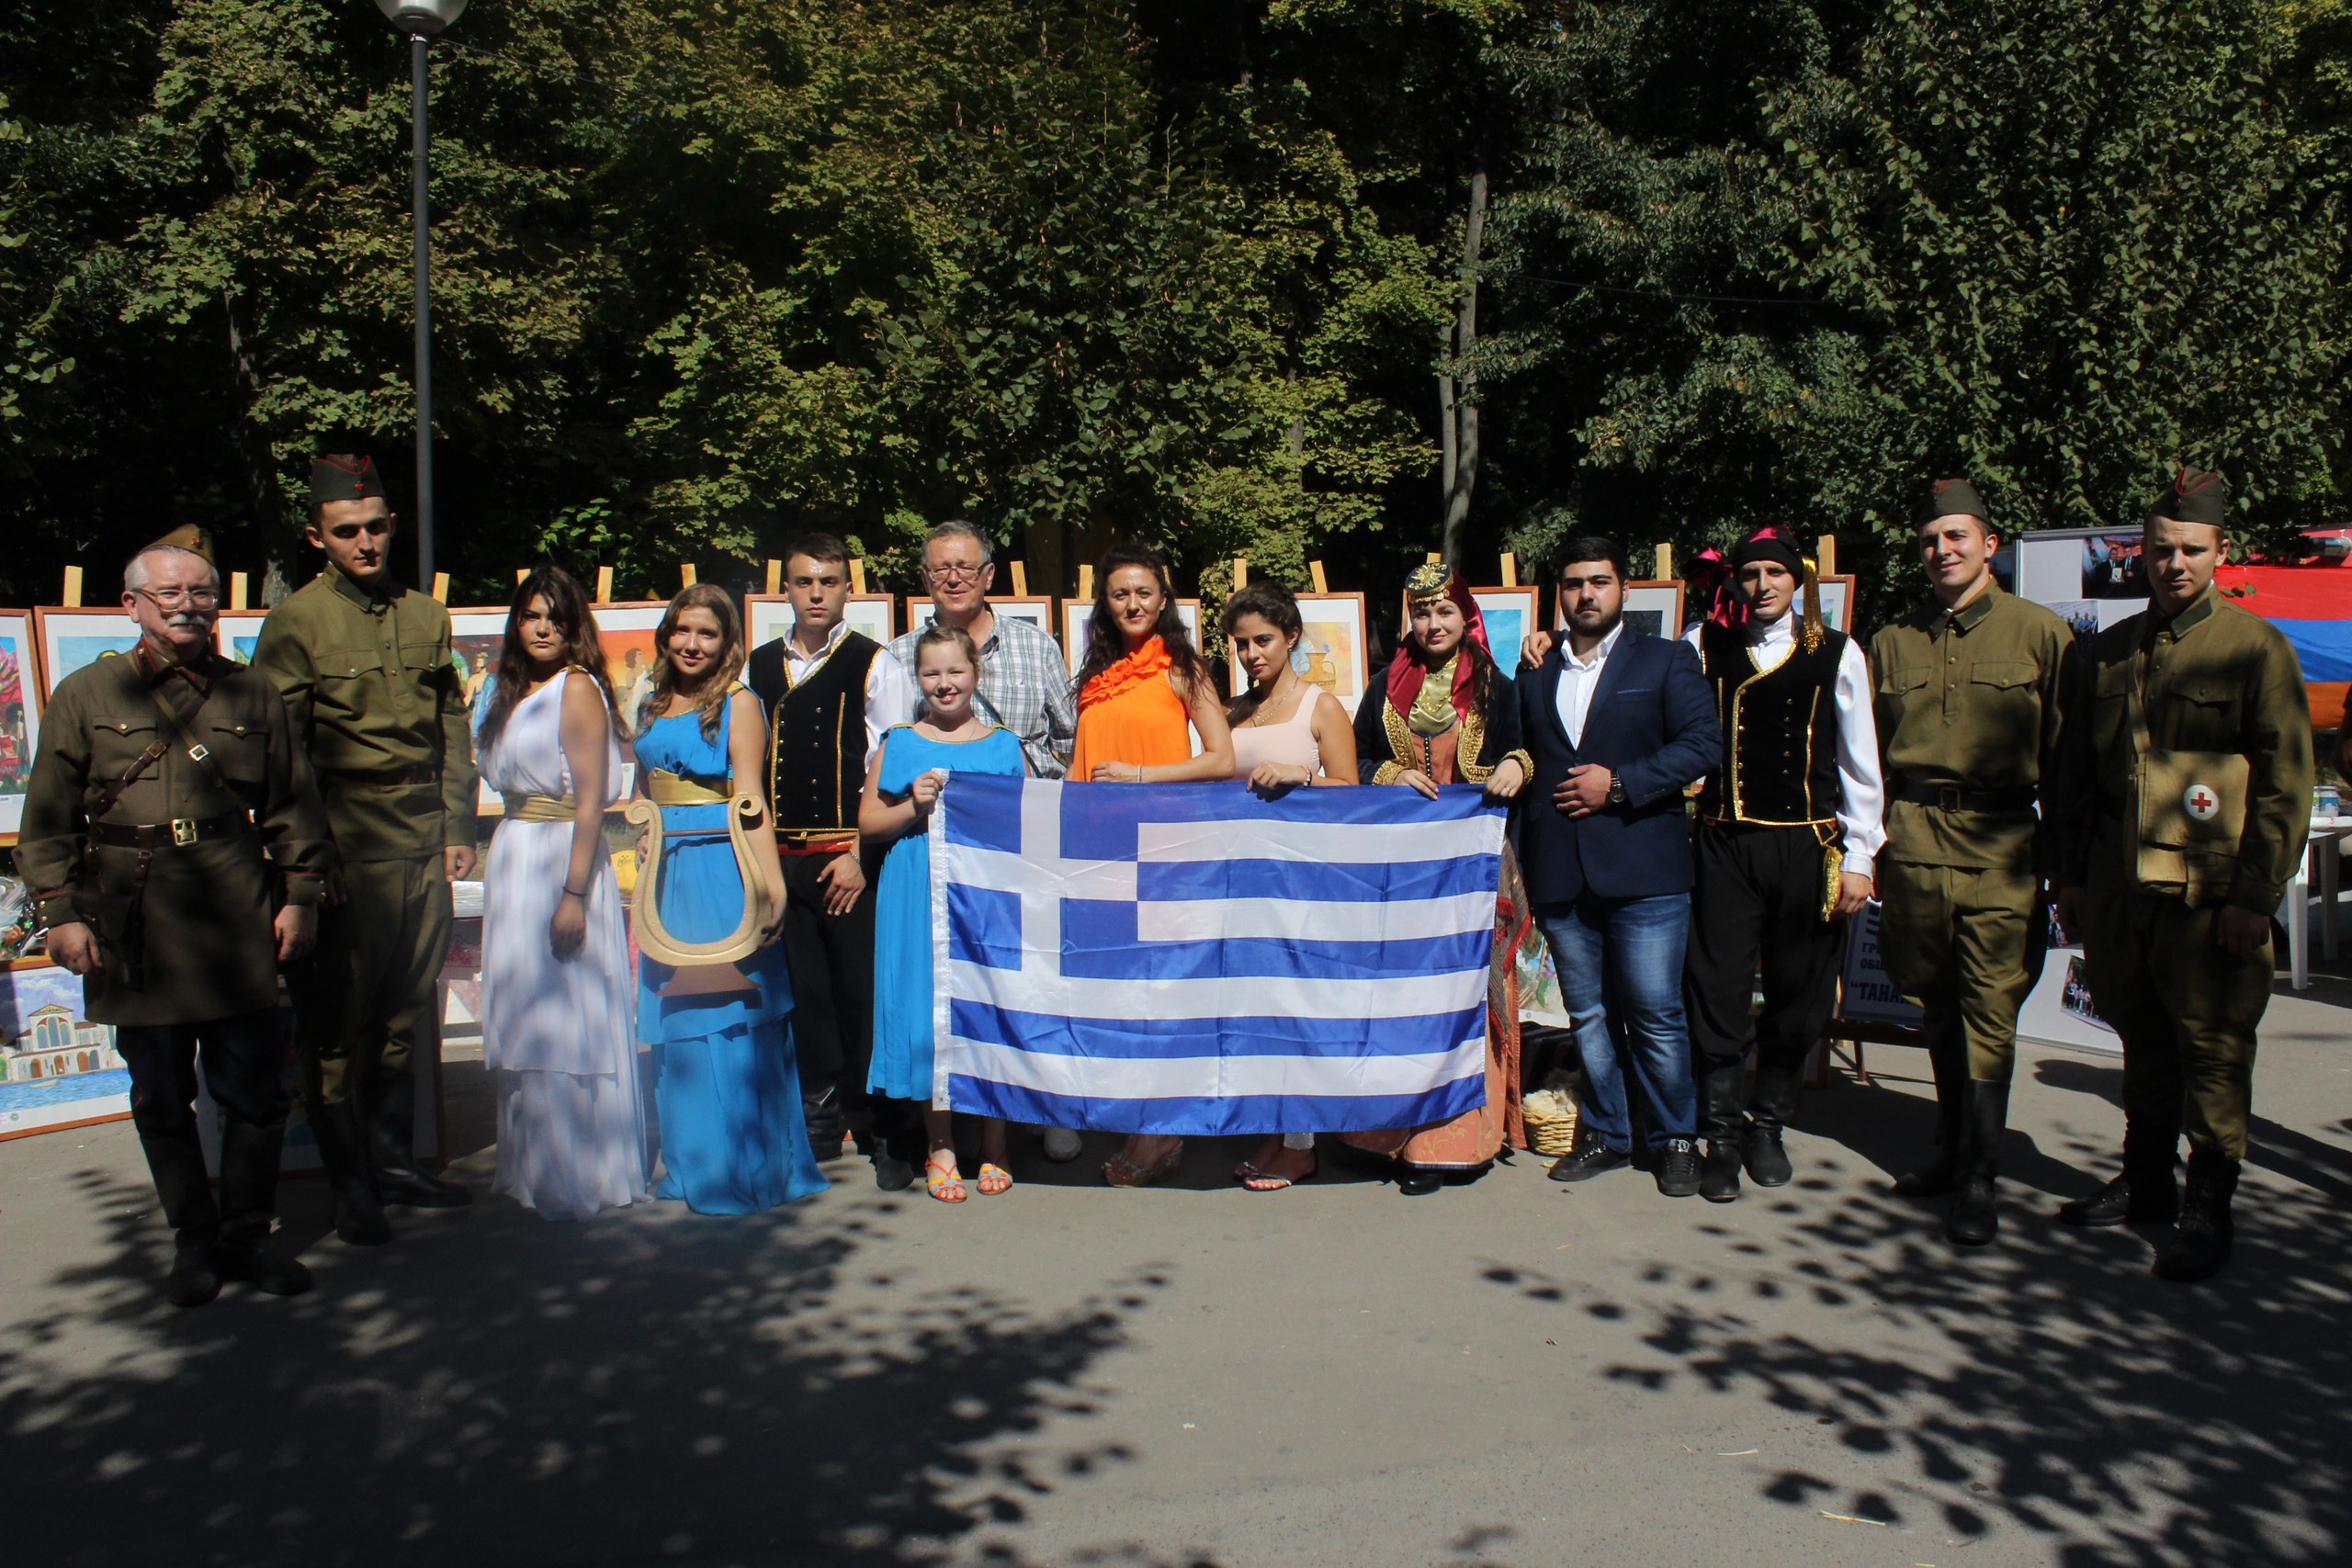
Введение
Ростовская область — уникальный полиэтнический регион Юга России, где исторически сложилась богатая диаспоральная картина.
23 культурных автономии в РО
Актуальность темы: Ростов-на-Дону — ключевой полиэтничный узел Юга России (100+ национальностей, 23 автономии). Значение диаспор для социальной стабильности и культурного многообразия.
Цель: Анализ структуры, динамики и роли диаспор в регионе.

Slide 4
Этническое многообразие Ростовской области и ее диаспоральный ландшафт
По данным на 1 мая 2024 года, национальный состав населения Ростовской области:
Русские — 3 792 311 человек (90,34%).
Армяне — 110 822 человека (2,64%).
Другие национальности (менее 0,5% каждая) — 217 027 человек (5,17%).
Турки – 40450 чел.
Корейцы – 7043 чел.
Узбеки и таджики – по 4 тыс. чел.
Греки – 1146
Немцы – 1699
Евреи – 1686

Slide 5
Исторические волны миграции на территорию Юга России
• XVIII–XIX вв.: Основание армянской Нахичевани-на-Дону (1779 г.), греческого Мариуполя.
1
• Советский период: Депортации (корейцы, немцы, турки-месхетинцы) и их интеграционные стратегии.
2
• 1990–2020-е гг.: Постсоветская миграция (Средняя Азия, Украина), беженцы из зон конфликтов (Донбасс, Карабах).
3

Slide 6
Типология диаспор РО
Досоветский период:
• В 1779 году Екатерина II основала Нахичевань-на-Дону — город, ставший центром армянской диаспоры. Сегодня их потомки сохраняют язык и традиции, но лишь 30% молодёжи свободно говорит на армянском.
• Греки, переселенные в Приазовье в 1778 году, создали Мариуполь. Их потомки проводят фестиваль «Мир Понта», хотя понтийский диалект знают только 20%.
• 1915 г. – миграция поляков на территорию Ростовской области. Перенос Варшавского университета

Slide 7
Типология диаспор РО
Советский период:
• 1937 год: депортация корейцев. Сегодня 40% из них работают в медицине и IT, демонстрируя высокую интеграцию
•1944 год: выселение турок-месхетинцев.
• Немцы: сокращение численности (с 10 тыс. в 1989 г. до 1,5 тыс. в 2023 г.)

Slide 8
Типология диаспор РО
Постсоветский период (конец 90-х гг. – наст. время):
Конец 90-х – начало 2000-х гг.: в европейских диаспорах – тренд сужения демографической совокупности диаспоры. •
Трудовая миграция из Средней Азии
2022 год: 5 тыс. беженцев из Донбасса усилили нагрузку на социальную инфраструктуру

Slide 9
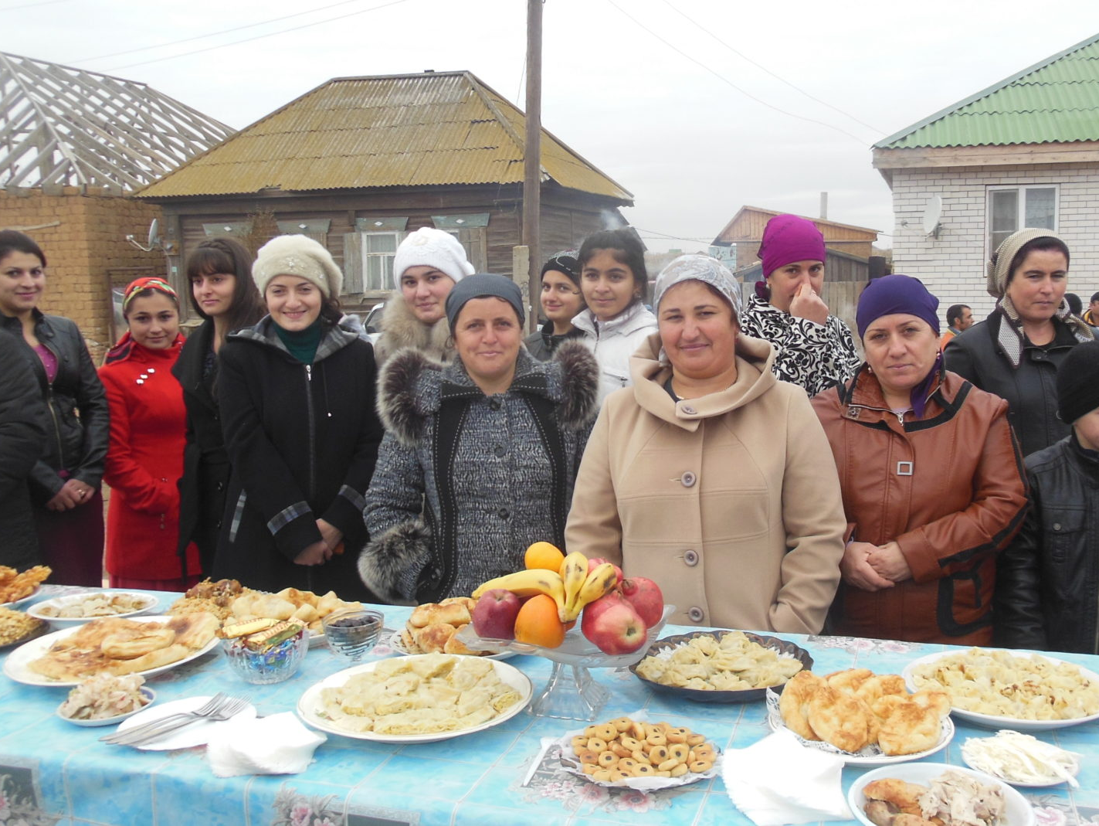
Экономическое влияние диаспор РО на экономику региона
Малый бизнес:
Азербайджанцы контролируют 30% рынка свежих овощей и фруктов.
Корейцы — лидеры в сфере услуг (корейские СПА-салоны, рестораны).
Армяне – Контролирует 20% рынка ювелирных изделий.
Сельское хозяйство:
Турки-месхетинцы арендуют 15% сельхозугодий в Ростовской области.

Slide 10
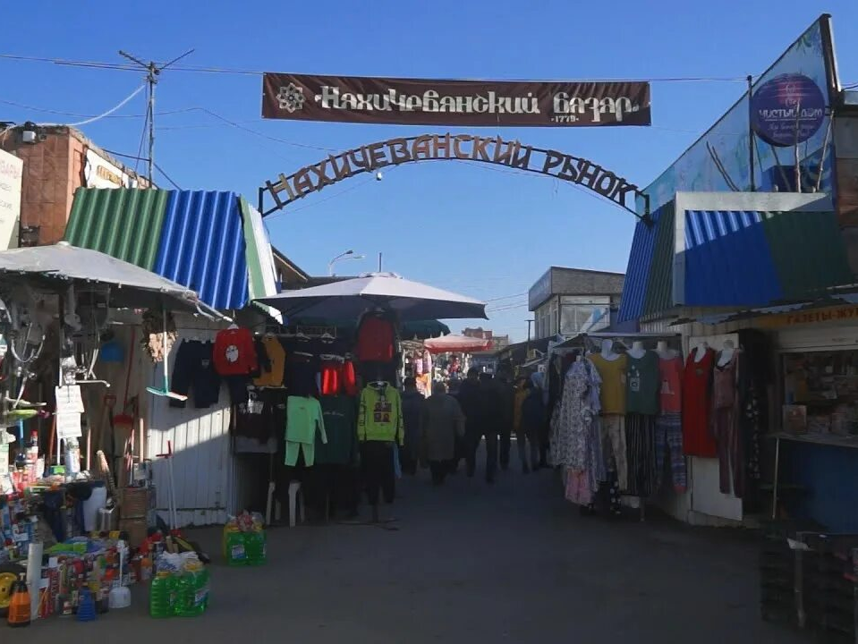
Экономическое влияние диаспор РО на экономику региона
Инвестиции:
Армянские предприниматели вложили 2 млрд руб. в строительство торговых центров.
Прочее:
Узбекские мигранты: Заняты в сфере доставки (70% курьеров в Ростове — узбеки). Средняя зарплата — 25 тыс. руб., что ниже прожиточного минимума.
Корейские стартапы: IT-компания «Кодекс», основанная корейцами, получила грант на 10 млн руб. от Сколково.

Slide 11
Конфликтогенный фактор диаспор РО
Данные исследований:
67% жителей не сталкивались с межэтническими конфликтами (опрос 2023 г.).
Основные «горячие точки»: рынки (20,6% конфликтов), дорожные инциденты (24,4%).
Внешние факторы:
Влияние армяно-азербайджанского конфликта: рост напряженности в 2020–2023 гг.
Антимигрантские настроения: 21% респондентов считают миграцию угрозой.

Slide 12
Роль женщин и молодежи в функционировании диаспор РО
Женщины | Молодежь
80% образовательных проектов (языковые курсы, ремесленные мастерские) инициированы женщинами (Пример: Анна Абих (немецкая диаспора) — организатор фестиваля «Немецкая осень». | 40% участников межнациональных проектов — лица 18-35 лет.
Лидерство: 60% глав национально-культурных автономий — женщины (например, Ирина Вележинская, «Полония Дона») | Инициатива «Диалог культур»: студенты ЮФУ проводят экскурсии по этническим кварталам.

Slide 13
Заключение
Диаспоральный ландшафт Дона, объединяющий свыше 100 национальностей, отражает устойчивое полиэтническое взаимодействие, сформированное миграциями и культурным обменом. Армяне, греки, евреи и другие группы сохраняют идентичность через автономии, организующие фестивали, языковые курсы и проекты вроде «150 культур Дона». Несмотря на исторические вызовы, межэтнические отношения остаются стабильными: большинство жителей оценивают их как доброжелательные, а конфликты носят бытовой характер. Эта гармония — результат адаптации, системной интеграции мигрантов и поддержки этнокультурного многообразия, обогащающего наследие региона.

Slide 14
Список литературы
1. Бедрик Андрей Владимирович, Сериков Антон Владимирович. Классические европейские диаспоры Ростовской области: социальные практики воспроизводства идентичности // Вестник Адыгейского государственного университета. Серия: Регионоведение: философия, история, социология, юриспруденция, политология, культурология. 2016. №4 (189). URL: https://cyberleninka.ru/article/n/klassicheskie-evropeyskie-diaspory-rostovskoy-oblasti-sotsialnye-praktiki-vosproizvodstva-identichnosti1 (дата обращения: 23.05.2025).
2. Бедрик, А. В. Исторические диаспоры и консолидация полиэтнического социума Юга России / А. В. Бедрик, В. П. Войтенко // Гуманитарные и юридические исследования. – 2024. – Т. 11, № 4. – С. 639-643. – DOI 10.37493/2409-1030.2024.4.3. – EDN CQBIGH.
3. Бинеева, Н. К. Социальная справедливость в системе межэтнических отношений в оценках экспертного сообщества Ростовской области / Н. К. Бинеева, В. П. Войтенко // Гуманитарий Юга России. – 2020. – Т. 9, № 6. – С. 138-147. – DOI 10.18522/2227-8656.2020.6.11. – EDN WTQHJO.
4. Войтенко, В. П. Роль национальных общин, землячеств и диаспор в урегулировании межнациональных и межконфессиональных отношений в городе Ростове-на-Дону1 / В. П. Войтенко, А. В. Сериков // ПОИСК: Политика. Обществоведение. Искусство. Социология. Культура. – 2016. – № 6(59). – С. 84-95. – EDN ZEIBBF.
5. Войтенко, В. П. Уровень конфликтогенности межнациональных и межконфессиональных отношений в городе Ростове-на-Дону / В. П. Войтенко, А. В. Сериков, И. В. Губарев // Вестник Адыгейского государственного университета. Серия 1: Регионоведение: философия, история, социология, юриспруденция, политология, культурология. – 2016. – № 4(189). – С. 67-72. – EDN XQXADT.
6. Национальный состав населения области по наиболее многочисленным национальностям (по данным переписей населения) // 61.rosstat.gov.ru URL: https://61.rosstat.gov.ru/storage/mediabank/Национальный%20состав%20населения%20области (дата обращения: 23.05.25).
7. Чикарова Галина Игоревна. Диаспоры Ростовской Области как субъект гармонизации межэтнических отношений // Caucasian Science Bridge. 2019. №2 (4). URL: https://cyberleninka.ru/article/n/diaspory-rostovskoy-oblasti-kak-subekt-garmonizatsii-mezhetnicheskih-otnosheniy (дата обращения: 23.05.2025).

